Slide 1
Dimensionner un microréseau « en 3 clics » avec HOMER
Pierre Haessig, Nabil Sadou (IETR, AUT)
CentraleSupélec, Rennes, 21 juin 2019
A seminar in the “AUT Efficient Tools Seminar” series

Slide 2
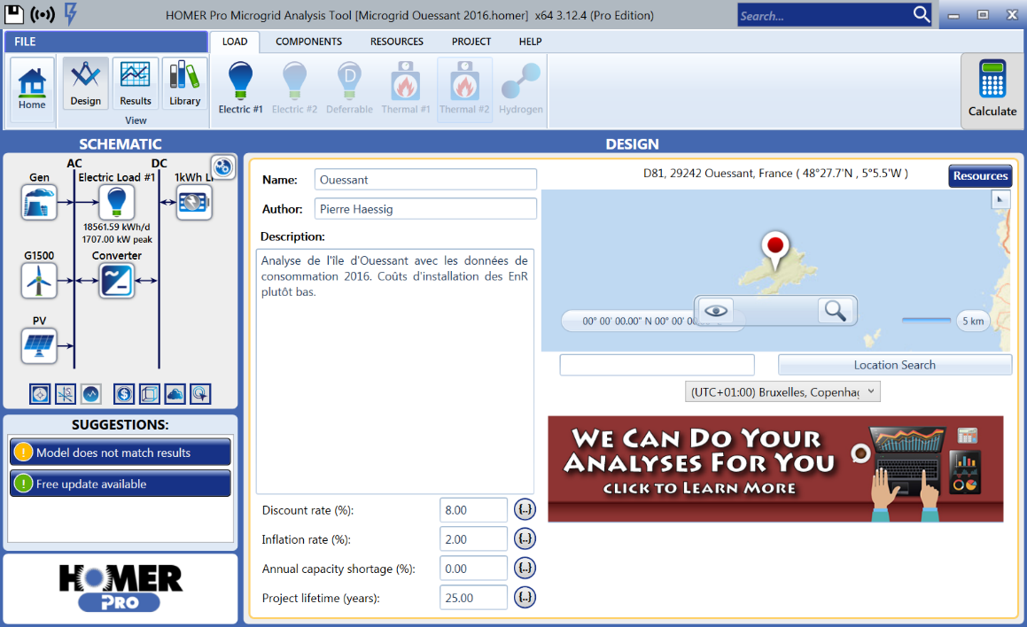
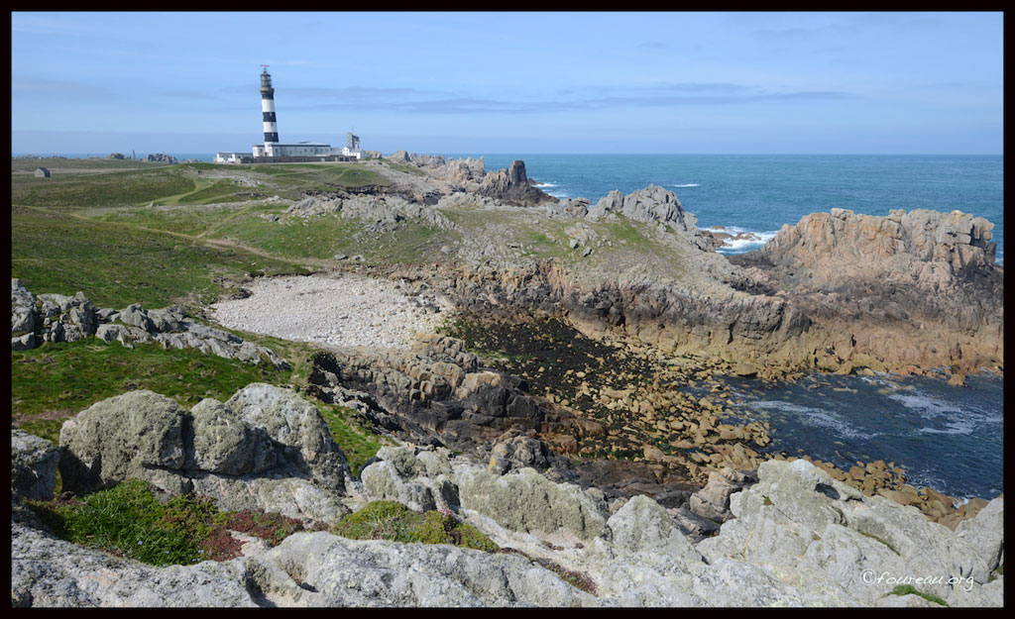
Plan
Définition du problème « dimensionner un microréseau »
Démonstration d’HOMER
Cas d’application : île d’Ouessant
Ouessant vu par Jean-Christophe Foureau, www.ot-ouessant.fr

Slide 3
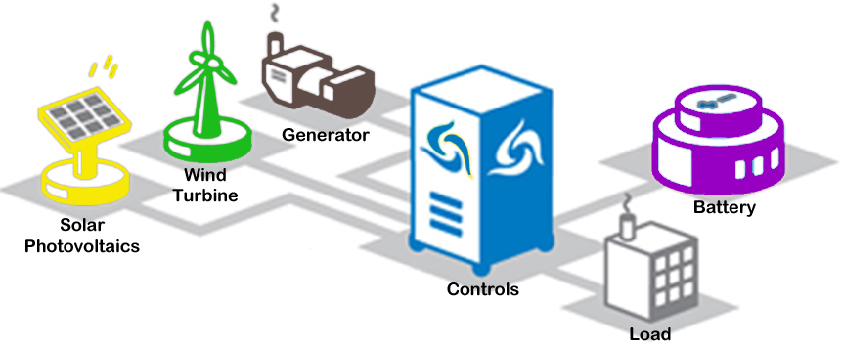
Définition d’un micro-réseau
Un micro-réseau est un réseau, généralement multi-sources :
autonome
ou
raccordé à un « grand réseau »
qui se comporte comme un seul acteur du point de vue du réseau

Slide 4
Dimensionnement d’un micro-réseau
?
?
?
?
?
Dimensionnement : « quels composants pour alimenter la charge ? »
Paramètres à dimensionner :
Taille des composants (capacité, puissance…) ?
Algorithme de dispatching ?

Slide 5
Le problème de dimensionnement
Données d’entrée
Objectifs
Données météo
Données de consommation
Paramètres techniques : rendements, durées de vie, facteurs de coûts,…
Minimiser le coût global
Maximiser la qualité de service
Minimiser l’impact environnemental
Difficultés
Horizon long (25 ans) vs pas de temps court (≤ 1h)
Nécessité d’une simulation temporelle itérative (dynamique)
Incertitudes sur les données d’entrée (court et long terme)

Slide 6
Définition du dimensionnement optimal
Dimensionner le micro-réseau optimal
=
Trouver le dimensionnement qui minimise un ou des objectifs en répondant à des contraintes

Slide 7
Principe du dimensionnement
Optimisation itérative (approche boîte noire)
Critères de performance
à optimiser
Dimensionnement
à évaluer
Optimiseur
Données d’entrées
- Dimensionnement
optimal
- Critères optimisés
Simulateur

Slide 8
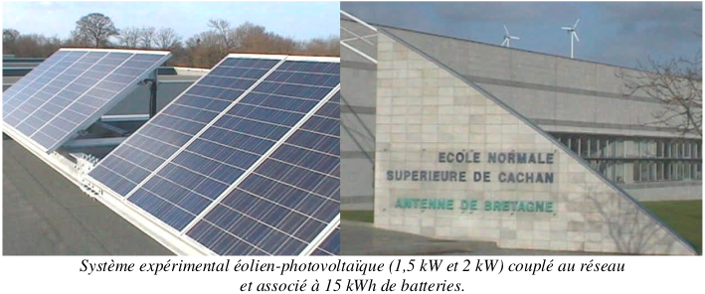
État de l’art : un problème réglé depuis longtemps ?
Outils de dimensionnement des micro-réseaux : (synonymes : systèmes isolés/hybrides)
HOMER Pro (“Hybrid Optimization of Multiple Energy Resources”)
Développé au NREL (~1995)
Commercialisé par HOMER Energy LLC (2009) www.homerenergy.com
Hybrid2 www.umass.edu/windenergy/research/topics/tools/software/hybrid2
University of Massachusetts Amherst (~1990 – 2006) W. Stein, J. F. Manwell, J. G. McGowan and W. Q. Jeffries, “Further developments with the University of Massachusetts wind/diesel system simulator”, Proceedings of AWEA Windpower 90 (1990)
développement abandonné
Thèse O. Gergaud (Système PV-éolien-stockage) à l’ENS Rennes, 2002
… ?

Slide 9
Le logiciel HOMER
3 fonctionnalités
Simulateur
Simulation sur un an, extrapolée sur 25 ans
Résultats :
Énergétiques
Économiques
Optimiseur (2016)
Boîte noire non documentée
Analyse de sensibilité
Simuler en faisant varier un paramètre
(ex : prix du fuel)

Slide 10
Démo HOMER Pro
sur le cas de l’île d’Ouessant
Ouessant vu par Jean-Christophe Foureau, www.ot-ouessant.fr

Slide 11
Cas d’étude : micro-réseau Ouessant
Composants :
Productions renouvelables : Éolien, PV
Production thermique : Générateur Diesel
Stockage : Batterie
et bien sûr la Charge, supposée non déplaçable
Architecture
du micro-réseau
sous HOMER

Slide 12
L’île d’Ouessant : consommation
Ballons d’eau chaude sanitaire ?
Consommation électricité annuelle : 6 500 MWh (842 hab.)
→ moyenne : 750 kW, max : 2000 kW

Slide 13
L’île d’Ouessant : ressources renouvelables
Potentiel : solaire honorable, éolien très bon
PVGIS solar resource maps: re.jrc.ec.europa.eu/pvgis.html
Wind Europe 2017 “Unleashing Europe’s offshore wind potential”, Figure 7

Slide 14
Plan de la démo
Conception du micro-réseau (définition des composants)
Réglage des paramètres (coûts, durées de vie…)
Données d’entrées : météo, consommation (base HOMER ou fichier)
Optimisation
Définition du critère économique et des contraintes techniques (taux d’actualisation, délestage, taux d’EnR)
Variables continues ou discrètes (choix dans un catalogue)
Analyse des résultats
Graphiques variés : Cost summary, Cash Flows, Electrical (mix), …
Analyse de sensibilité
Effet du prix du carburant Diesel

Slide 15
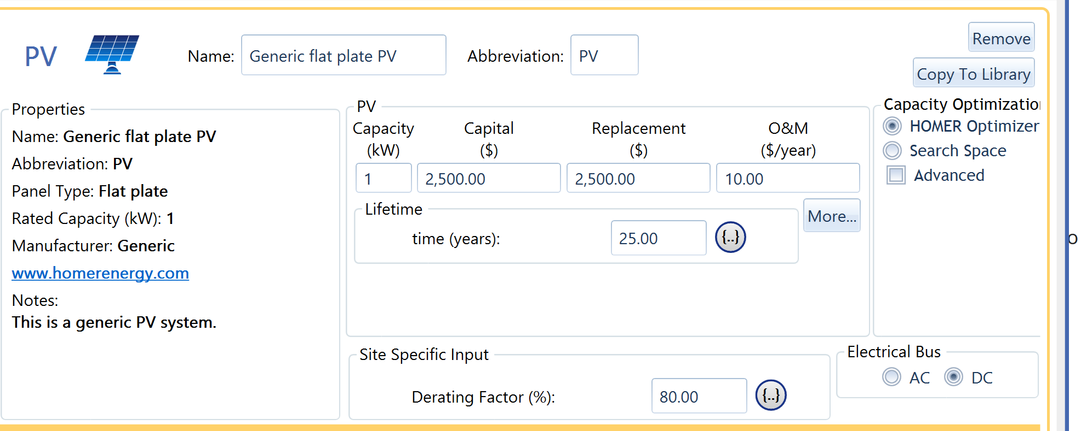
HOMER : Composants du micro-réseau
Palette des composants
…
Réglages des paramètres
composant

Slide 16
Hypothèse principales coûts et durée de vie
Un peu d’avance sur les soldes ?
Composant | Puissance unitaire | Coût installation | Durée de vie
Générateur Diesel | - | 0,5 €/W | 15 000 h allumé
Éolienne | 1 500 kW | 2 €/W | 25 ans
PV | - | 1 €/W_{c} | 25 ans
Batterie + onduleur | - | 0,2 €/Wh + 0,3 €/W | 15 ans ou 3000 cycles
et carburant Diesel : 1 €/litre → coût marginal générateur : 0,264 €/kWh
NB : marché de gros 0,050 €/kWh (moyenne France 2018)

Slide 17
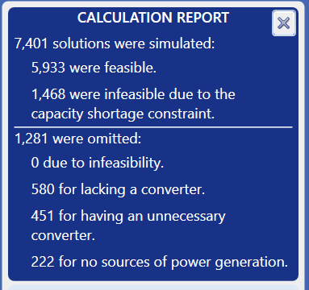
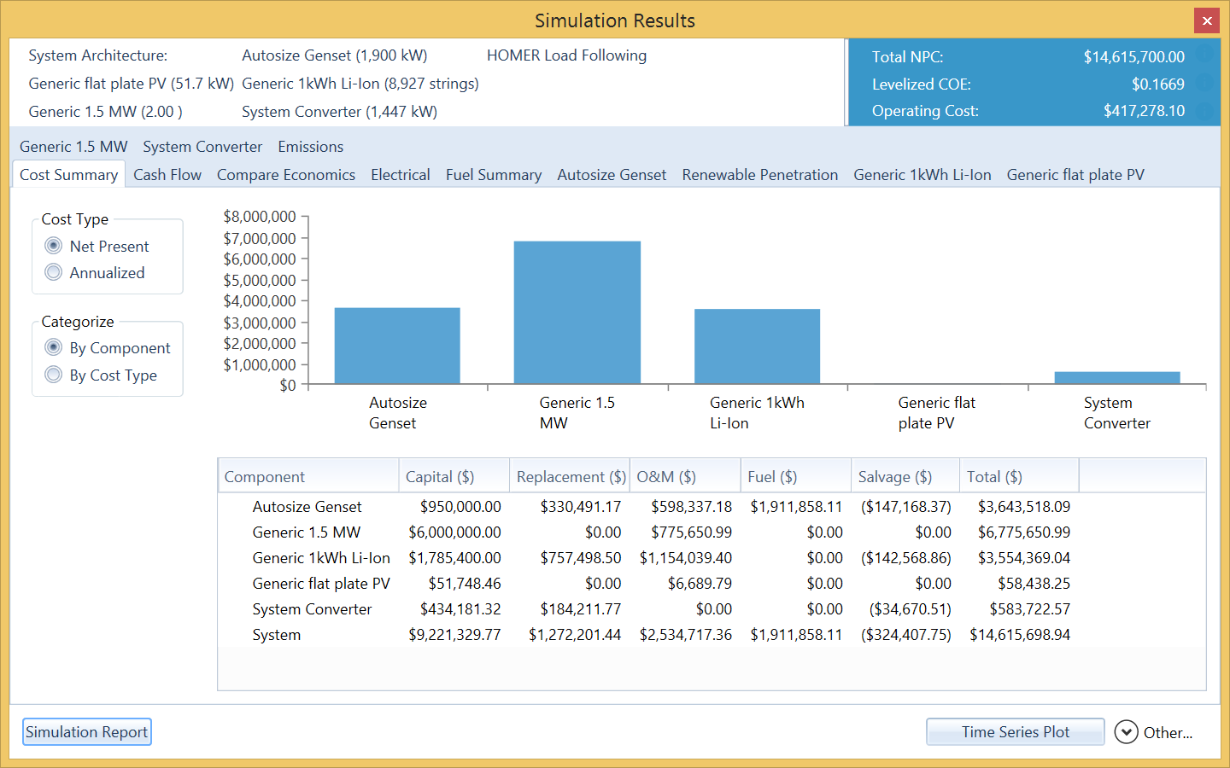
Résultats : interface HOMER
Durée du calcul
d’optimisation :
qq minutes
(9000 config. explorée)
Tous les dimensionnements évalués par HOMER
Analyse détaillée d’un dimensionnement

Slide 18
Résultats de dimensionnement à Ouessant
Net Present Cost | Cost of Energy | Taux EnR
14,6 M€ | 0,167 €/kWh | 92 %
Composant | Puissance unitaire | Énergie produite /an | Durée de vie
Générateur Diesel | 1 900 kW | 530 kWh (812 h ON) | 18,5 ans
Éolienne | 2 × 1 500 kW | 12 370 kWh (C.F. 47 %)
PV | 52 kW_{c} | 58 kWh
Batterie + onduleur | 1450 kW, 8930 kWh | -120 kWh pertes | 15 ans
Total | ~5 000 kW + batterie | 12 960 kWh → surplus 5 890 kWh (45 %)
Et stratégie de dispatch Load Following (LF), typique d’une faible utilisation du générateur Diesel

Slide 19
Limites d’Homer
Boîte noire, non scriptable (interface Python, Matlab absente)
Critères/contraintes d’optimisation limités
e.g. critères de qualité de service : durée maximale de coupure…
Règles de dispatch figées (quoique)
Prise en compte de l’incertain dans le dimensionnement :
Dimensionnement “Wait-and-see” : OK (analyse de sensibilité)
Dimensionnement “Here-and-now” : absent → Multi-stage stochastic program?

Slide 20
Annexe

Slide 21
Stratégies de dispatching
Dispatch : répartition de la consommation nette (conso – EnR) entre les ressources « contrôlables » (générateurs Diesel, batteries)
Deux
Load Following : N’utilise le diesel que lorsque c’est nécessaire
Cycle Charging : Privilégie une utilisation du diesel à puissance maximale qui charge les batteries

Slide 22
À propos de l’énergie en surplus version anim
“Back-up and curtailment are a feature, not a bug!”
(Présentation du BNEF New Energy Outlook 2018, à 43:00 https://youtu.be/8uDhm9a0PeQ?t=2580)
Animation: “Iberia intraday generation mix, summertime, 2019 to 2050 (GW)”
(BNEF New Energy Outlook 2019, Key Findings about.bnef.com/new-energy-outlook/)

Slide 23
À propos de l’énergie en surplus sans animation
“Back-up and curtailment
are a feature, not a bug!”
“Iberia intraday generation mix, summertime, 2019 to 2050 (GW)”

Slide 24
Fichiers de résultats exportés d’HOMER
Liste des dimensionnements explorées et indices de performance
Ouessant_results.csv : uniquement l’optimum de chaque catégorie (11)
Ouessant_results_all.csv : tous (2000)
Ouessant_results_time_series.csv : séries temporelles de la simulation énergétique (1 an, pas 1h) du dimensionnement optimal
“System simulation report” (.docx, .pdf) généré automatiquement

